Slide 1


Лизинг - эффективный инструмент финансирования

Slide 2
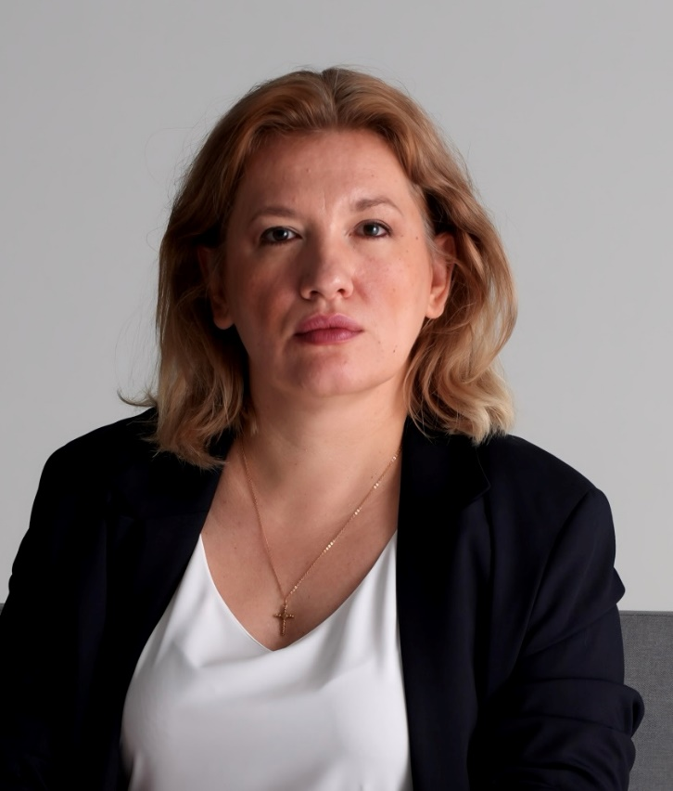
Начальник центра лизинга
+375 17 239-19-16
+375 29 673-17-66
vorobyova@bankdabrabyt.by
г. Минск ул. Коммунистическая,49,пом.1

Slide 3

Какую покупку для развития бизнеса вы вынуждены откладывать, потому что более важные статьи расходов забирают деньги?
Дополнительная складская техника
Новое оборудование
Грузовые автомобили/спец. техника
Коммерческая недвижимость
Каждый месяц ожиданий – недополученная прибыль

Slide 4
Банк Дабрабыт: ЛИЗИНГ. Дело примет оборот
Лизинг:
это инструмент, при котором актив сам себя покупает
это не трата, а покупка времени. Вы платите за то, чтобы зарабатывать через 10 дней, а не через год

Slide 5
Лизинг от ОАО «Банк Дабрабыт»:
Прямой банковский лизинг для
юридических лиц и ИП (в т.ч. возвратный лизинг)
Индивидуальный подход при реализации сделки
Предварительное решение по сделке в течение 30 минут

Slide 6
Параметры финансирования
Валюта финансирования | BYN / USD (по курсу НБ РБ на день оплаты)
Срок финансирования | От 12 до 60 месяцев
Сумма финансирования | До 2 000 000 BYN
График | Равное погашение стоимости, ускоренное погашение, аннуитет, сезонное погашение
Досрочный выкуп | Через год: невозмещенная стоимость предмета лизинга + вознаграждение за текущий месяц
Дополнительные условия совершения лизинговой сделки | Страхование – самостоятельно лизингополучателем
Авансовый платеж | От 10%
Срок одобрения сделки до 3-х дней с момента предоставления полного пакета документов
Мы ценим каждого своего клиента и готовы рассматривать лизинговые сделки на иных условиях

Slide 7

Банк Дабрабыт: ЛИЗИНГ. Дело примет оборот
ОАО «Банк Дабрабыт» работает со следующими предметами лизинга:
Легковые автомобили

Slide 8
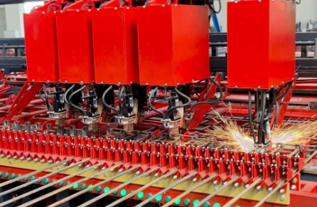


Банк Дабрабыт: ЛИЗИНГ. Дело примет оборот
Грузовые автомобили
спец.техника и оборудование

Slide 9
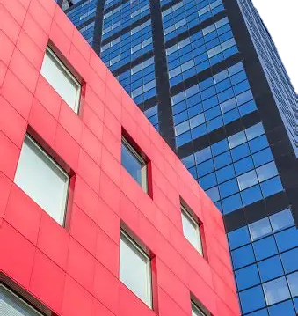
Коммерческая недвижимость
ЛИЗИНГ. Дело примет оборот

Slide 10
Ключевые выгоды от сотрудничества
с ОАО «Банк Дабрабыт» при оформлении лизинга
Комфортные и прозрачные условия лизинга
Привлекательные стоимостные условия сделки
Легкий пакет документов
Отсутствие обременения на предмет лизинга
Полная поддержка наших специалистов на всех этапах сделки

Slide 11
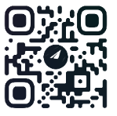
СПАСИБО ЗА ВНИМАНИЕ !
Мы всегда готовы ответить на все ваши вопросы
Инвестируйте в будущее с надежным партнером.
Начальник центра лизинга
Воробьева Татьяна Игоревна
+375-17-239-19-90
+375 29 673-17-66
vorobyova@bankdabrabyt.by

